Slide 1
ỦY BAN NHÂN DÂN QUẬN LONG BIÊN
TRƯỜNG TIỂU HỌC ĐÔ THỊ VIỆT HƯNG
BÀI GIẢNG ĐIỆN TỬ
KHỐI 3
MÔN: TN&XH

Slide 2
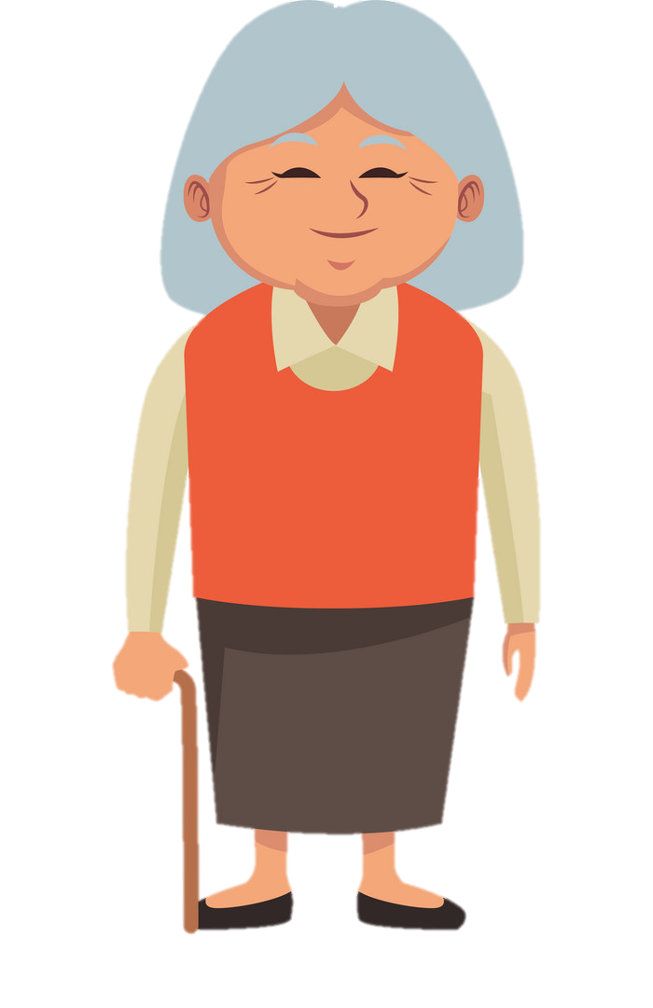
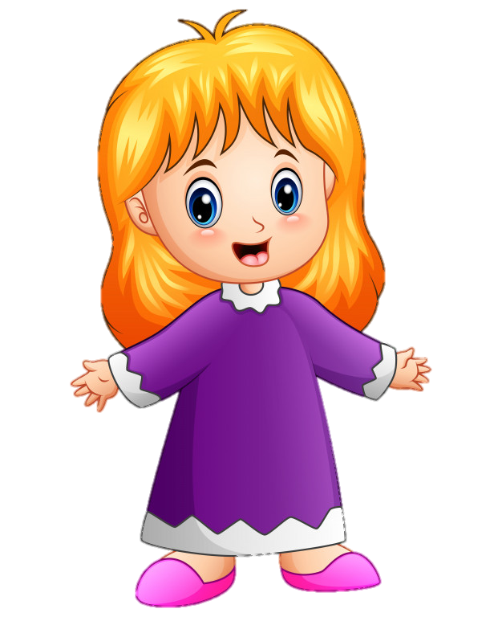
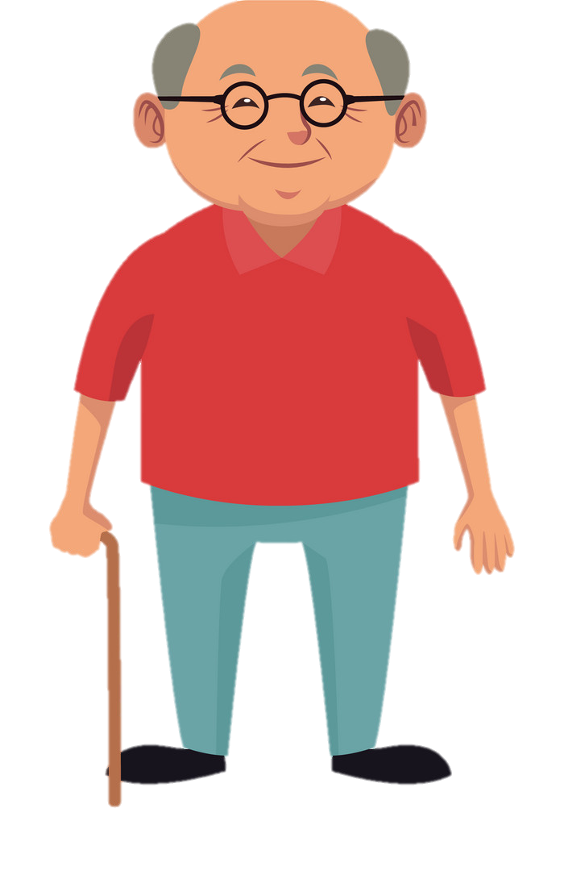
TỔ CHỨC SINH NHẬT

Slide 3
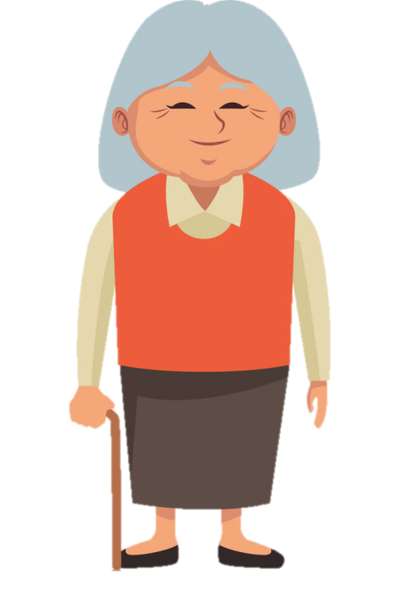
Hôm nay là sinh nhật của ông, cả nhà sẽ đi mua bánh kem .
Con sẽ đi mua hoa
Con sẽ đi mua một ít hoa quả
Cháu sẽ đến cửa hàng lưu niệm mua quà tặng ông ạ

Slide 4
Người sinh ra bố mình gọi là gì?
A. Mẹ
B. Bà ngoại
C. Bà nội
Tôi muốn mua một bó hoa!
Anh hãy trả lời câu hỏi này ạ!

Slide 5
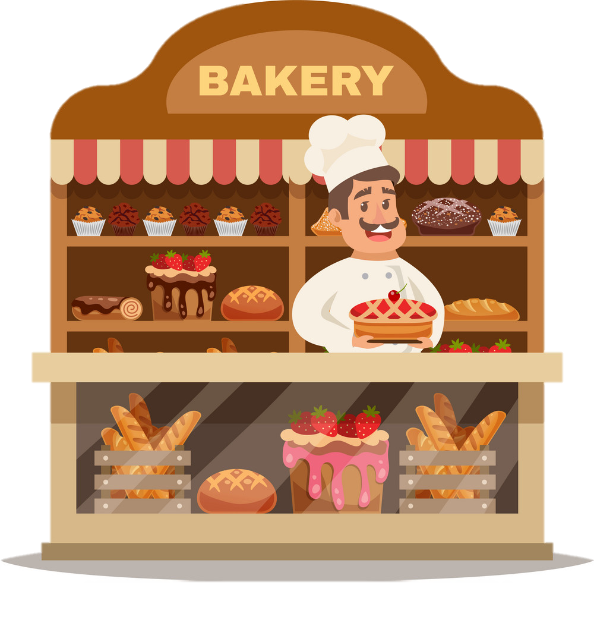
Chồng của bà nội gọi là gì?
A. Ông nội
B. Ông ngoại
C. Bố
Chúng tôi muốn mua 1 cái bánh sinh nhật!
Ông bà hãy trả lời câu hỏi này ạ!

Slide 6
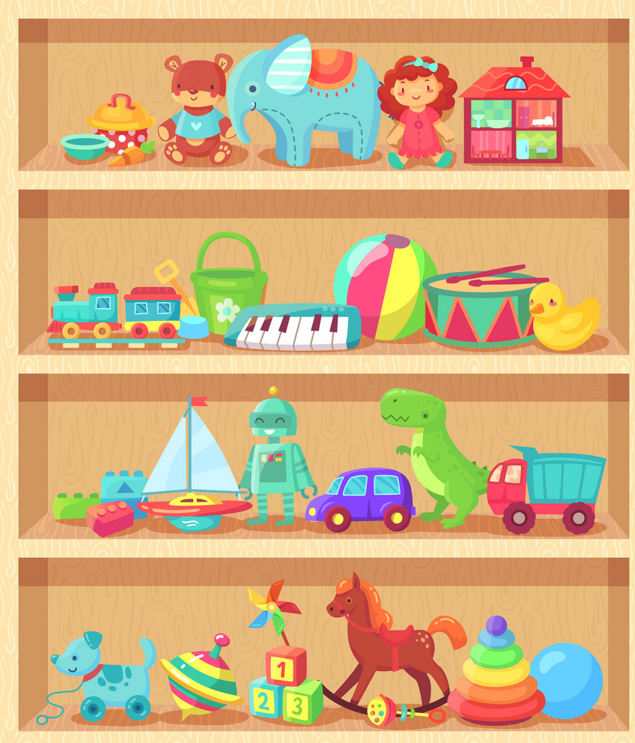
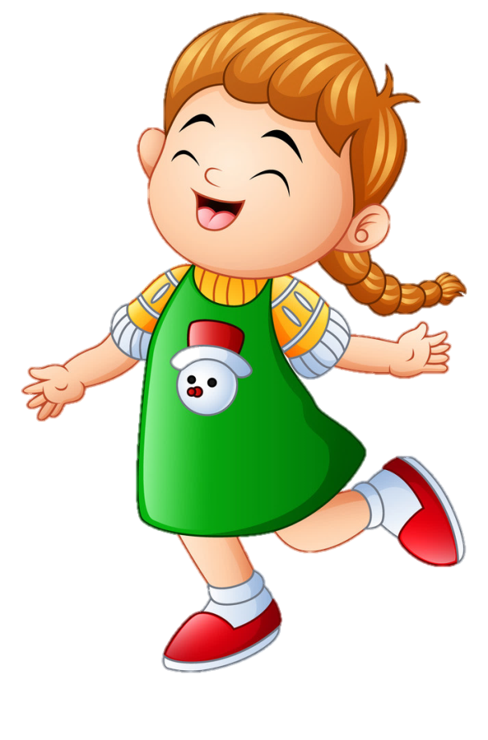
Con trai của bác (anh của bố) gọi là gì?
A. Chị họ
B. Anh họ
C. Dì
Em muốn mua một món quà
Em hãy trả lời câu hỏi này nhé!

Slide 7
Người được bà ngoại sinh ra sau mẹ gọi là gì?
A. Cô
B. Bác
C. Dì
Chị hãy trả lời câu hỏi này ạ!
Tôi muốn mua một ít hoa quả!

Slide 9
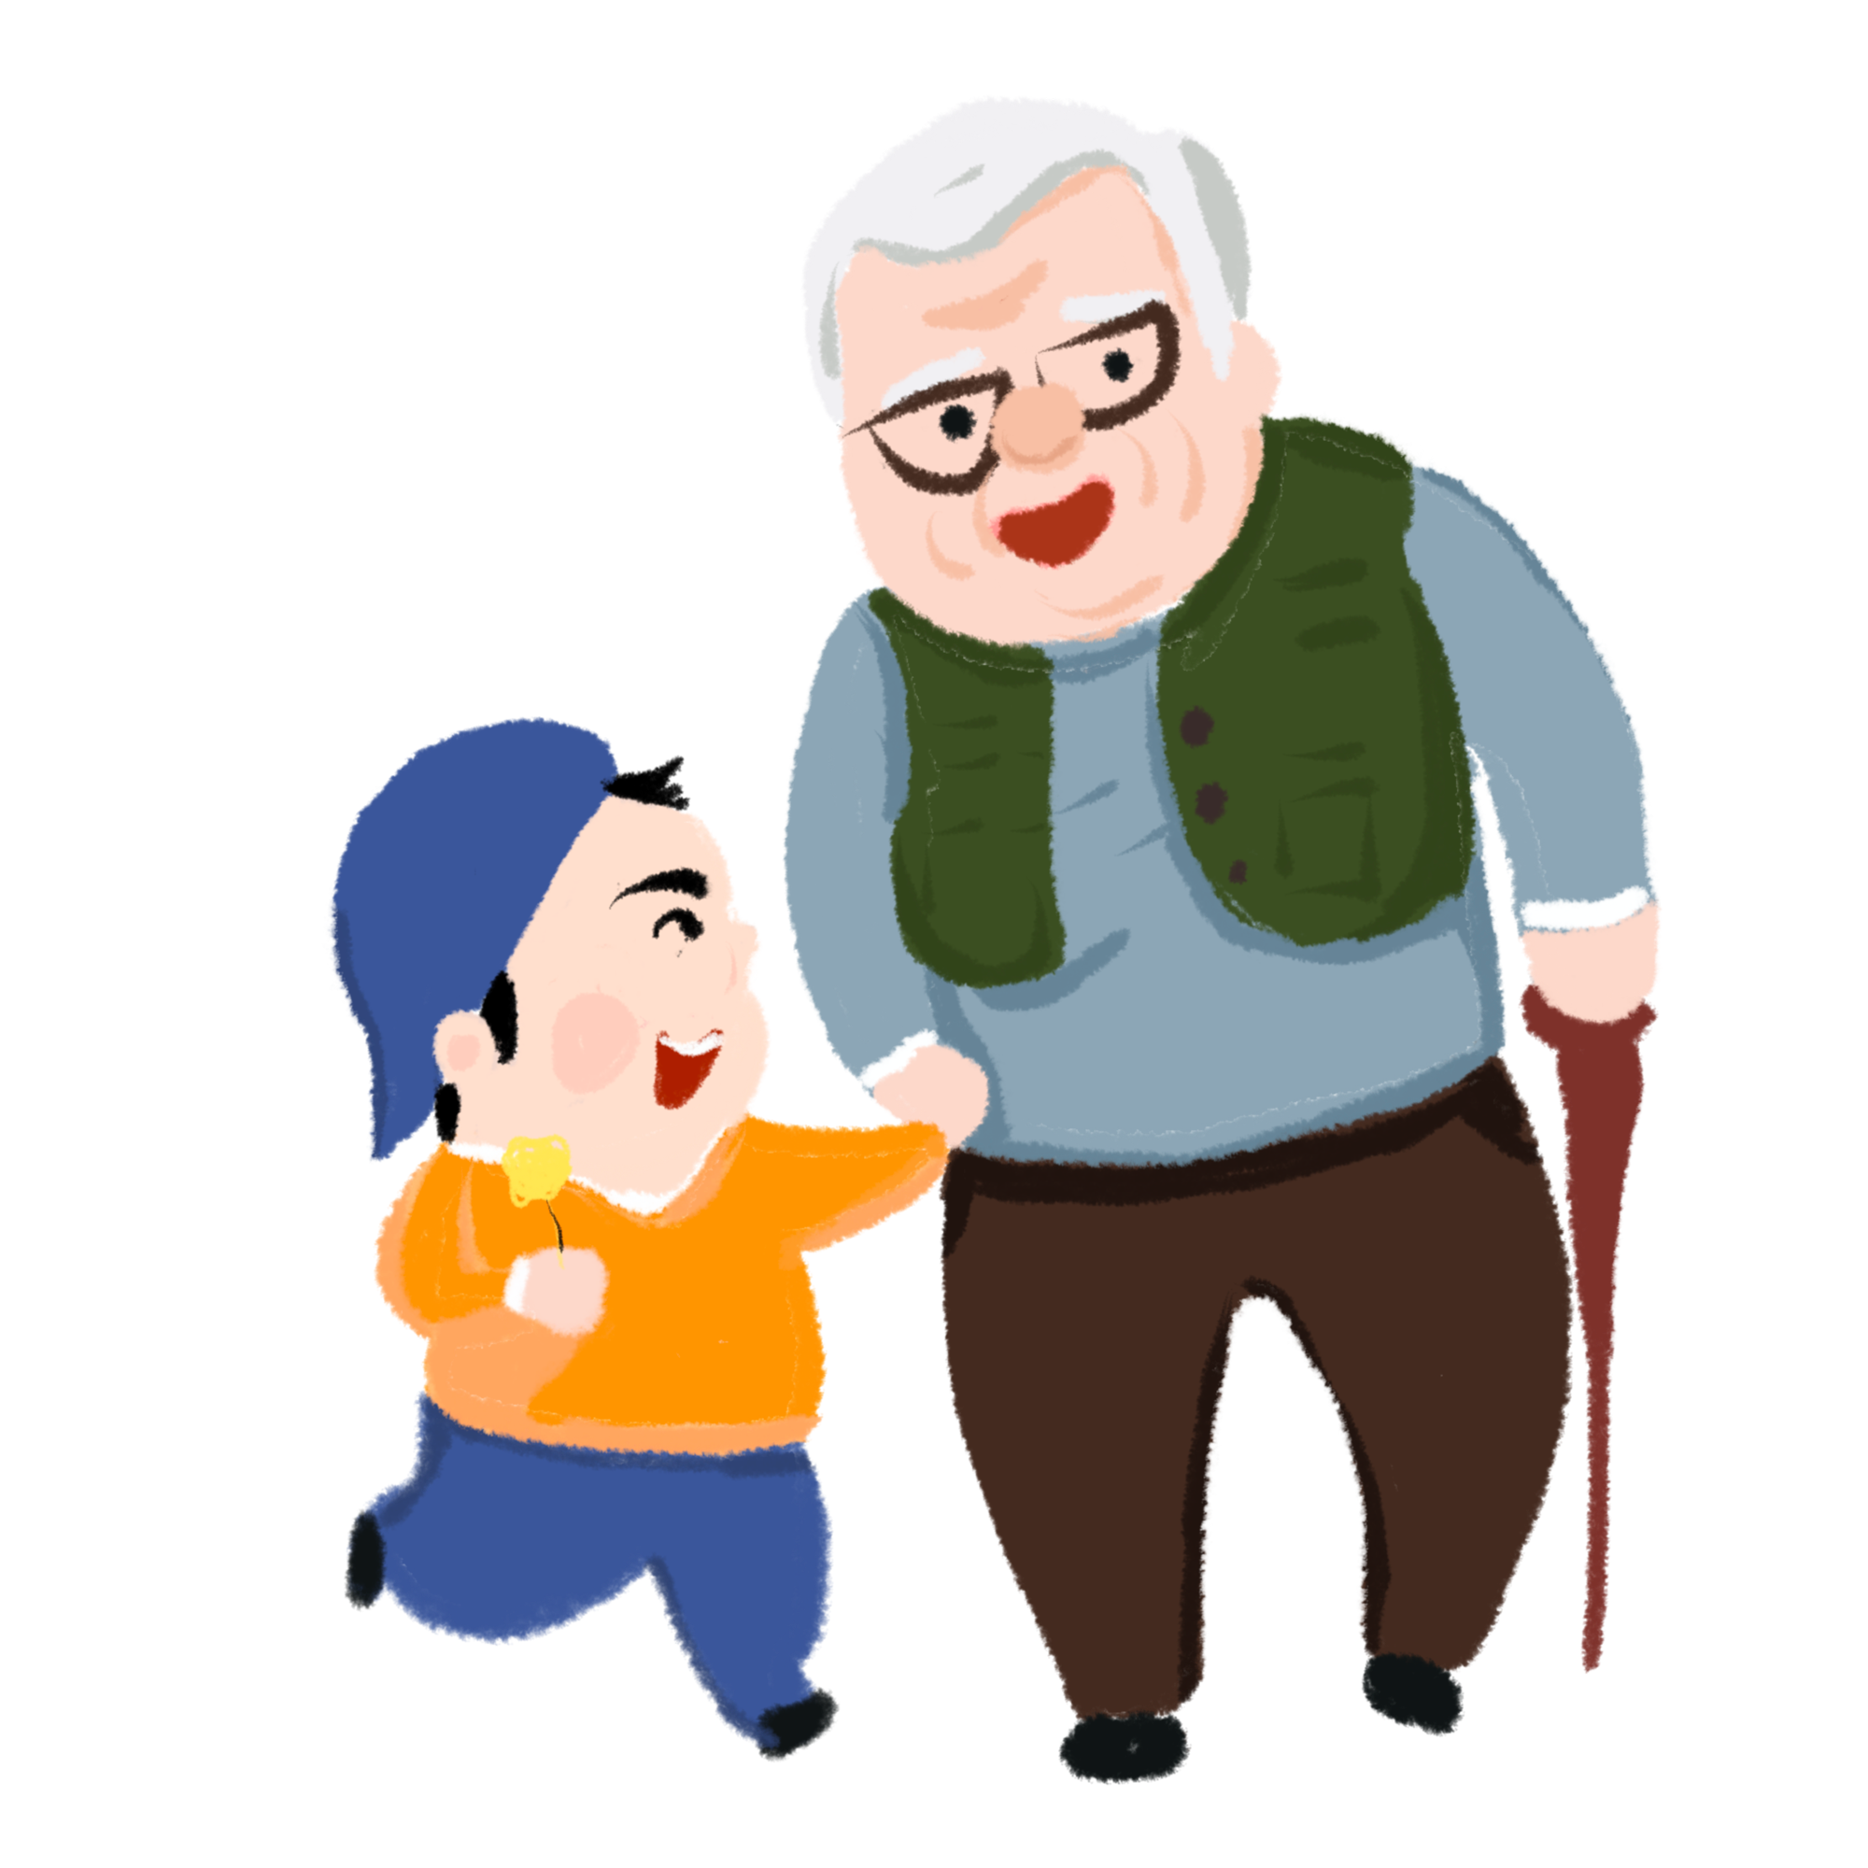

Slide 11
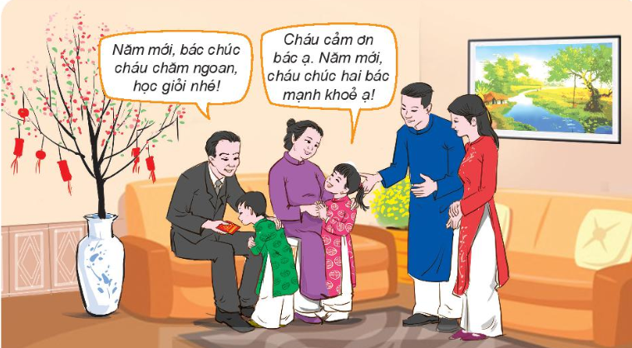

Slide 14
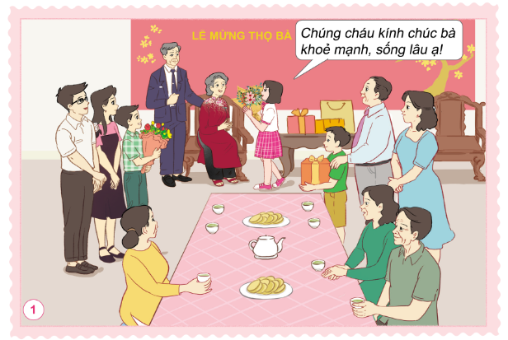
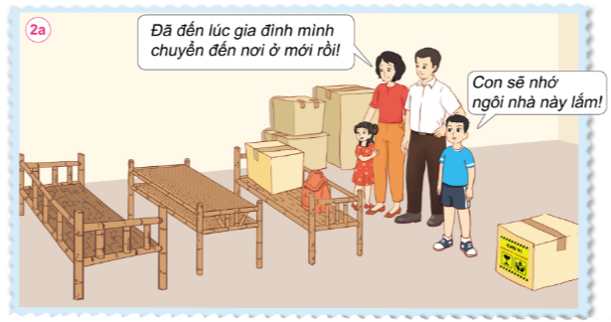
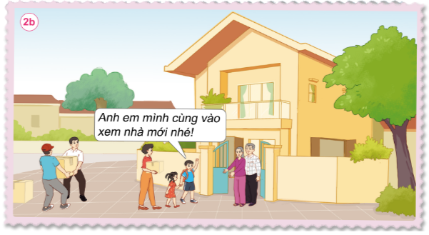
1. Nêu tên sự kiện của gia đình bạn Hà và bạn An trong các hình sau đây?
Chuyển từ ngôi nhà cũ sang ngôi nhà mới
Lễ mừng thọ bà

Slide 15
Tình cảm của 2 bạn đối với những kỉ niệm đó ra sao?
Tình cảm của 2 bạn đối với những kỉ niệm:
Vui mừng khi được chúc thọ bà
Luyến tiếc khi phải rời xa ngôi nhà cũ và vui vẻ, hào hứng khi đến với căn nhà mới.

Slide 16
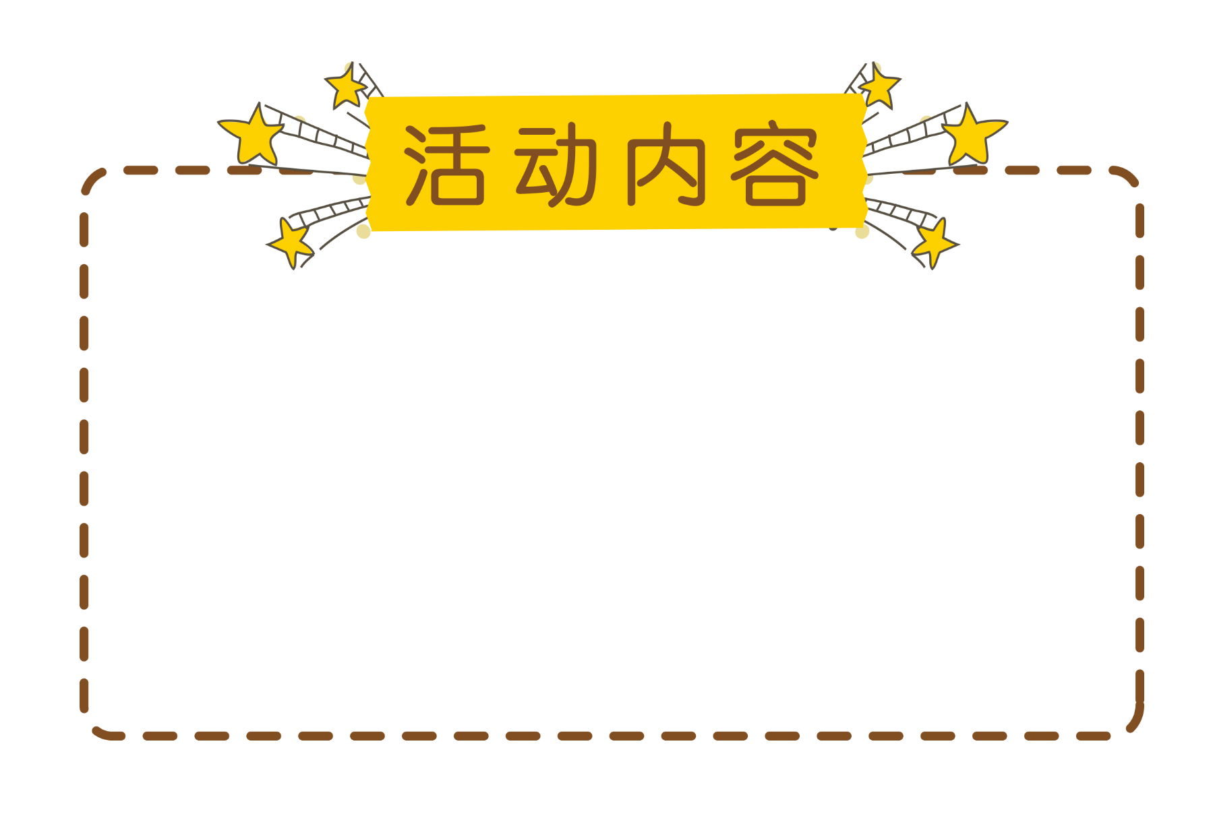
Trong cuộc sống của chúng ta diễn ra rất nhiều những sự kiệ, những kỉ niệm đáng nhớ. Đó chính là những kỉ niệm bên gia đình thân yêu của chúng ta.

Slide 19
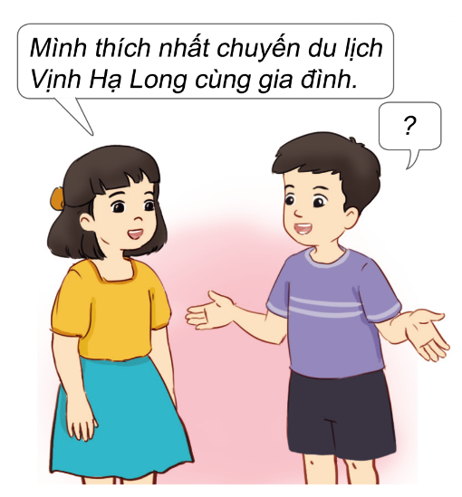
Chia sẻ với các bạn về một số ngày kỉ niệm quan trọng của gia đình em
Những ngày kỉ niệm đó có ý nghĩa như thế nào với em và gia đình?

Slide 20
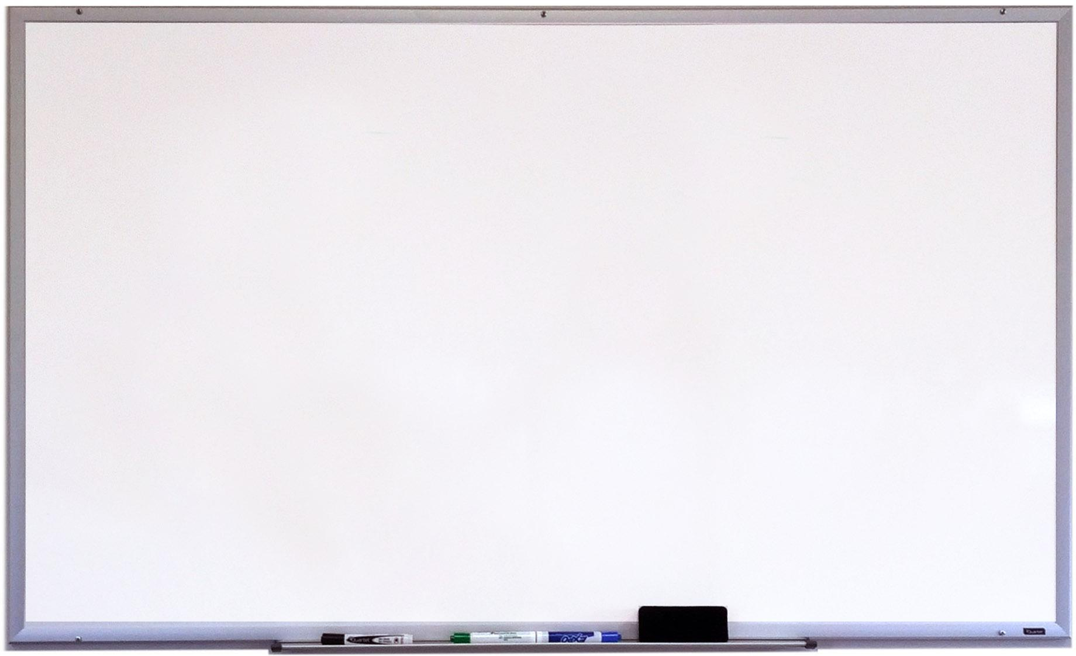
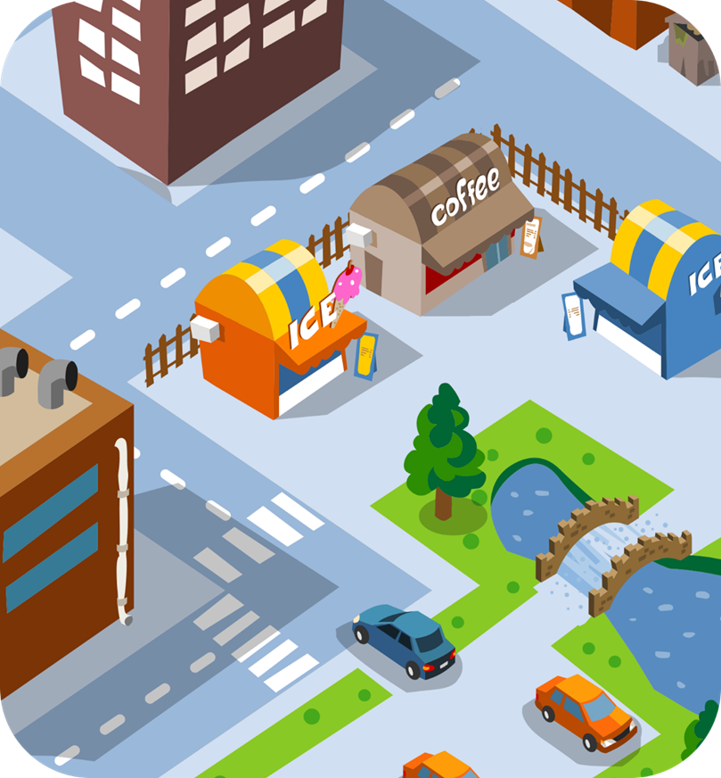
Notes:
Slide HS trình bày

